Slide 1
Sportski kupaći kostimi
JANAWTP DOO ŠABAC

Slide 2
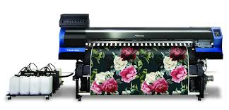
Sublimaciona štampa visokog kvaliteta

Slide 3
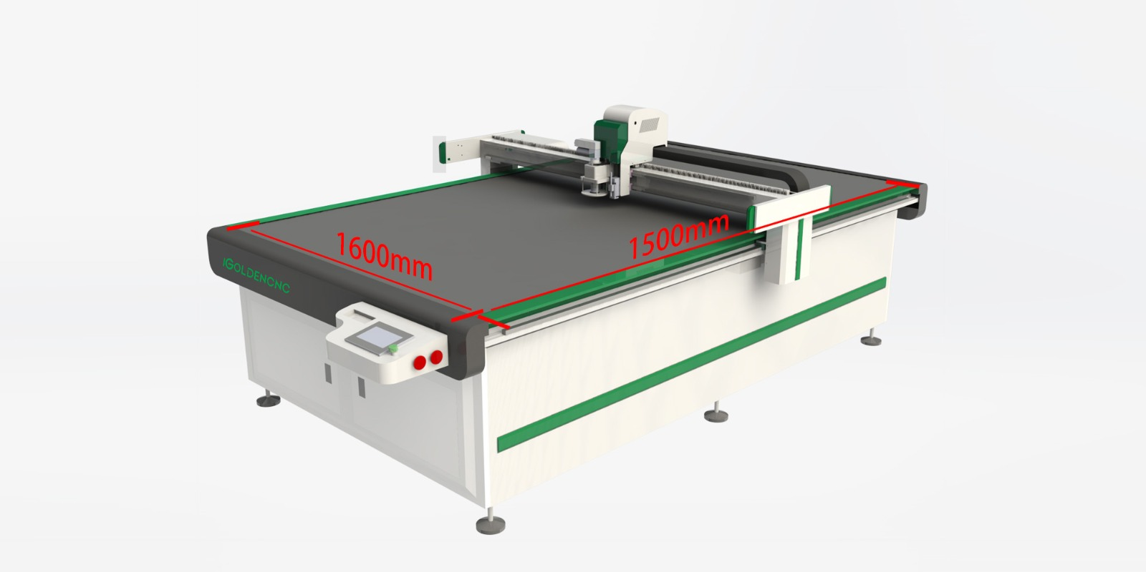
CNC mašina za krojenje

Slide 4
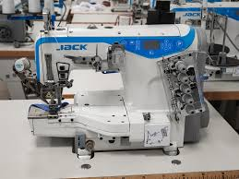
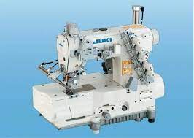
Šivaće mašine najnovije generacije

Slide 5
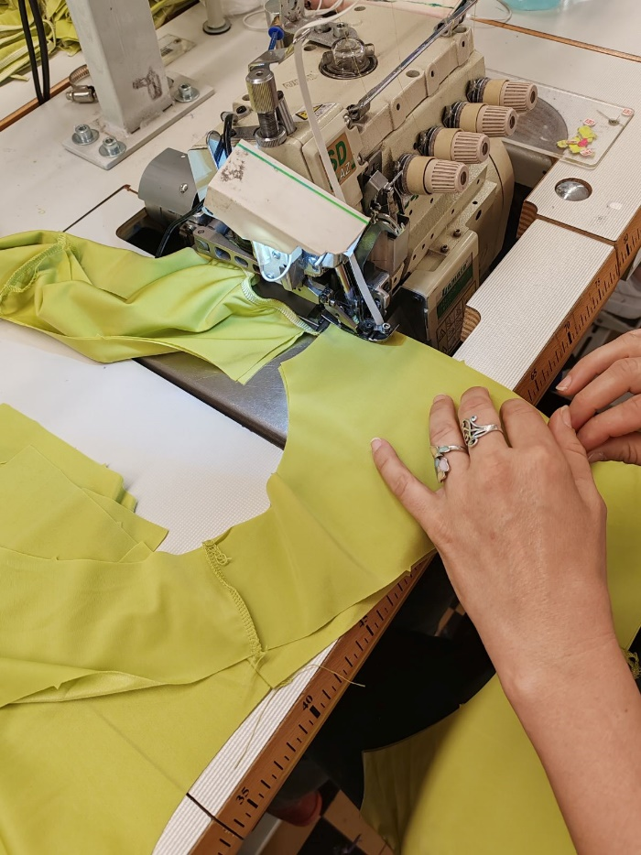
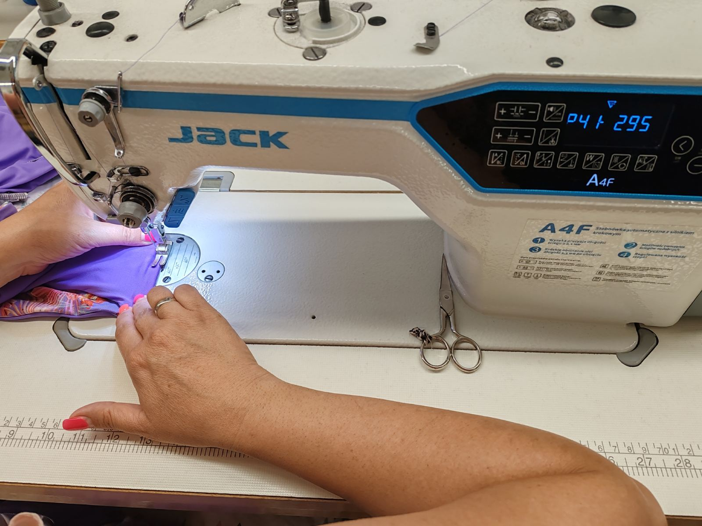
Proizvodni pogon JANAWTP

Slide 6
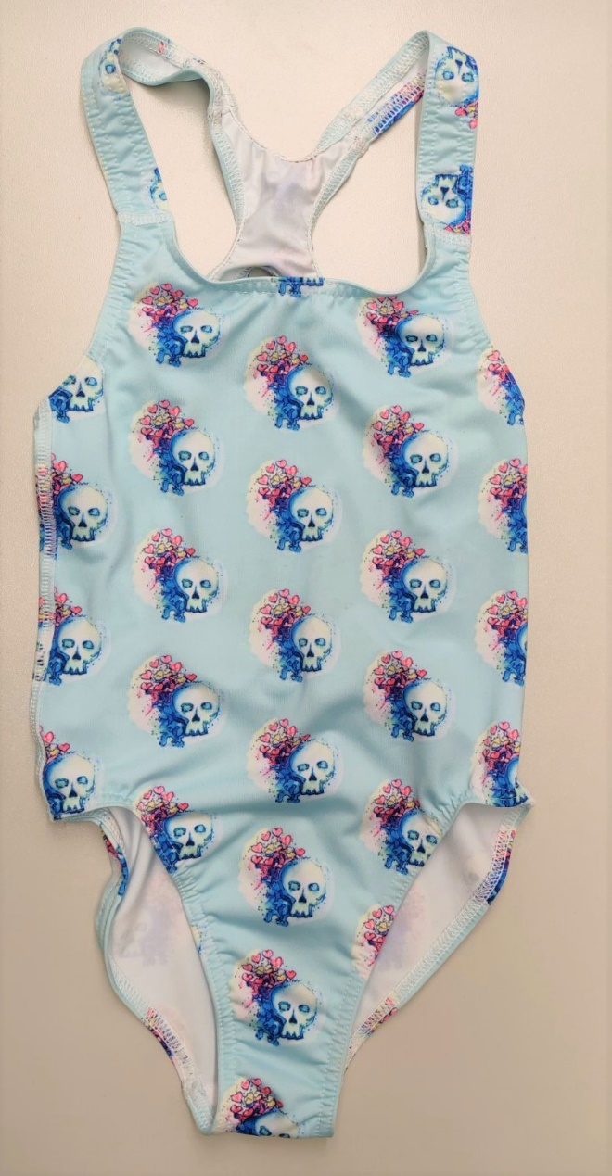
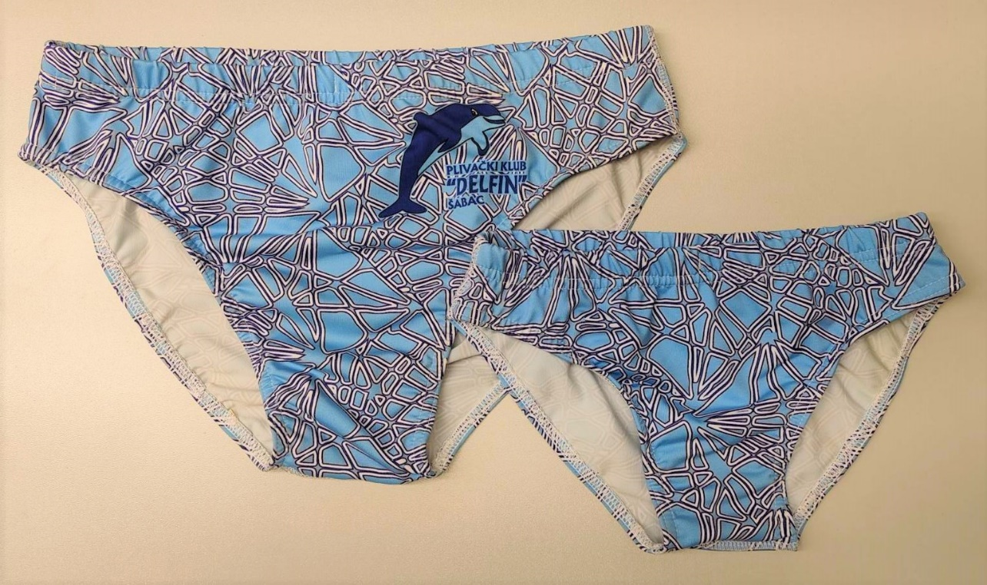
Novi proizvod za tržište

Slide 7
